Slide 1


Elektroakustika L02: Elektro-mechanicko-akustické sústavy a ich analógické schémy doc. Ing. Jozef Juhár, PhD.
http://voice.kemt.fei.tuke.sk

Slide 2
OBSAH
Úvod
Mechanické sústavy posuvné so sústredenými parametrami
Akustické sústavy so sústredenými parametrami
Mechanicko-akustický menič

Slide 3
Elektrodynamický reproduktor
Závažie kmitá rýchlosťou, ktorá sa preniesla z vnútorného „hrnca“ cez pružinu a odpor trenia medzi závažím a hrncom

Slide 4
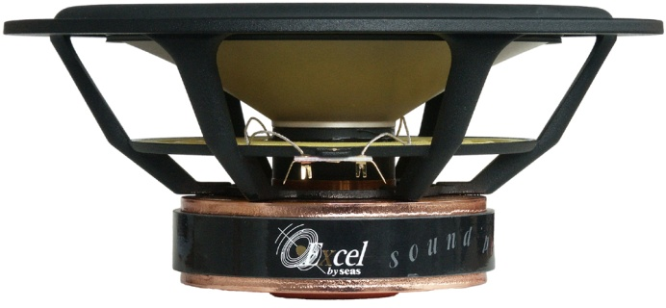
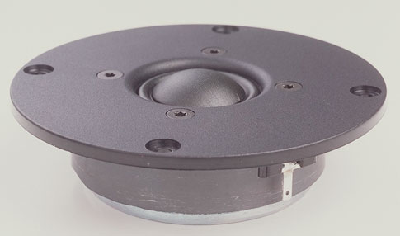
Podsystémy elektrodynamického reproduktora
elektrodynamický elektromechanický menič:
magnetický obvod (permanentný magnet, pólové nástavce, predná a zadná platňa)
cievka;
akustický vysielač - membrána v tvare:
zrezaného kužeľa
guľového vrchlíka
zavesenie membrány a cievky:
strediaca membrána - pavúka (spider)
poddajné zavesenie na okrajoch (surround)

Slide 5
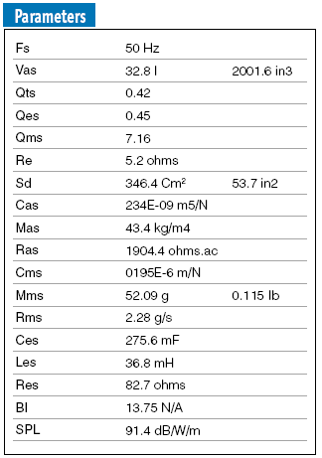
Typické parametre nízkotónového reproduktora (woofer)

Slide 6
Náhradná schéma elektrodynamického, priamovysielajúceho reproduktora
elektrická časť
elektromechanický
menič
mechanická časť
mechanicko-akustický
menič
akustická časť
elektro-mechanicko-akustická schéma

Slide 7
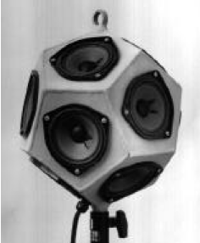
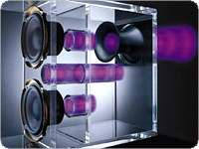
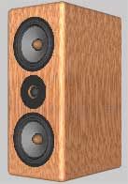
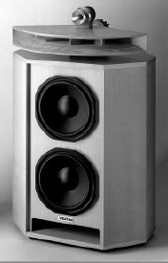
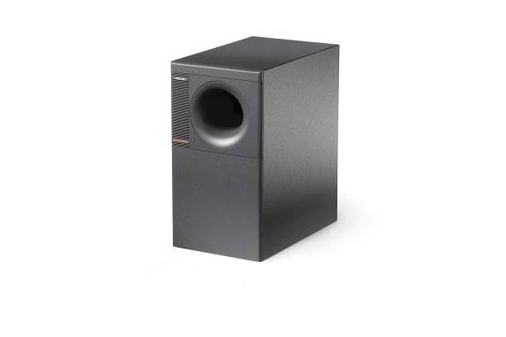
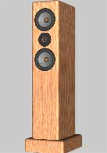
Príklady reproduktorových sústav Má ozvučnica vplyv na vlastnosti reproduktorovej sústavy ?

Slide 8
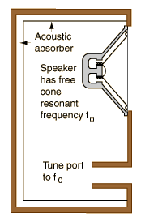
Ozvučnica ako akustický obvod

Slide 9
Náhradná schéma reproduktora v basreflexovej ozvučnici
elektrická časť
mechanická časť
akustická časť
elektromechanický
menič
mechanicko-akustický
menič
elektro-mechanicko-akustická schéma

Slide 10
Predmet elektro-mechanicko-akustických analógií
Predmetom elektro-mechanicko-akustických analógií je aplikovanie teórie elektrických obvodov na riešenie mechanických a akustických problémov.
Poznámka: Klasickým spôsobom riešenia vibračných javov v mechanike a akustike je riešenie diferenciálnych rovníc, ktoré charakterizujú príslušný vibračný jav (viď napr. lineárny oscilátor). Podobná situácia existovala v počiatkoch rozvoja telefónu a rozhlasu (elektrotechniky a elektroniky), avšak s rastom ich zložitosti sa dospelo ku schématickej reprezentácii obvodových zapojení.

Slide 11
Príklad: sériové zapojenie elektrických prvkov
Pre elektrický obvod, reprezentovaný schémou vieme napísať diferenciálne rovnice (vľavo)
Priamo zo schémy obvodu vieme napísať obvodovú rovnicu (vpravo)

Slide 12
Výhody schématickej reprezentácie obvodových zapojení
Vizualizácia problému, t.j. vlastnosti sústavy sa dajú odhadnúť na "prvý pohľad" priamo zo schémy.
Diferenciálne rovnice, ktoré sú často nutné pre hlbšiu analýzu sústavy, možno napísať priamo zo schémy sústavy.
Napr. sústava rovníc ktorú dostaneme aplikovaním I. alebo II. Kirchhoffovho zákona na elektrický obvod nie je ničím iným, než sústavou lineárnych diferenciálnych rovníc pre daný obvod.

Slide 13
Prečo je potrebné schématické znázornenie mechanických a akustických sústav?
Koexistencia elektrických, mechanických a akustických častí v mikrofónoch a reproduktoroch;
Zvyšujúce sa nároky na ich kvalitu, z čoho vyplynuli požiadavky na exaktné metódy ich analýzy a syntézy.

Slide 14
Požiadavky na metódy, vedúce k schématickému znázorneniu akustických a mechanických sústav
Metóda musí umožňovať nakreslenie schémy z vizuálnej obhliadky zariadenia.
Metóda musí umožňovať zmiešanie elektrických, mechanických a akustických prvkov do jednej schémy.
V zmiešanom (kombinovanom) obvode musí byť zachovaná identita každého prvku.
Musí používať symboly a pravidlá známe z elektrických obvodov.
Postup riešenia:
vizuálna obhliadka sústavy
symbolická schéma sústavy a jej popis
analogická schéma sústavy a jej popis
sústava rovníc obvodu a ich riešenie

Slide 15
Fyzikálny a matematický význam obvodových prvkov a veličín
Obvodové prvky:
prvok kladúci odpor
prvok akumulujúci energiu
zotrvačný prvok
transformačný člen
menič energie
Obvodové veličiny:
príčina
následok
veľkosť obvodového prvku
Generátory (zdroje) energie:
generátor potenciálovej energie
generátor kinetickej energie

Slide 16
Mechanické sústavy posuvné so sústredenými parametrami
kmitajúce mechanické časti elektro-mechanicko-akustických sústav
vykonávajú iba posuvný pohyb, nevykonávajú rotačný pohyb
základné prvky mechanických sústav
mechanický odpor (R_{M})
mechanická hmotnosť (M_{M})
mechanická poddajnosť (C_{M})
veličiny mechanických sústav
mechanická sila (F_{M}, f_{M})
mechanická rýchlosť (v_{M})
zdroje mechanickej energie
zdroj konštantnej mechanickej sily
zdroj konštantnej mechanickej rýchlosti

Slide 17
Mechanický odpor
značka tzv. symbolickej schémy (a)
značka tzv. impedančnej analogickej schémy (b)
Hookov vs. Ohmov zákon

Slide 18
Mechanická hmotnosť
II. Newtonov pohybový zákon vs. Ohmov zákon

Slide 19
Mechanická poddajnosť
Hookov zákon vs. Ohmov zákon

Slide 20
Zdroj sily resp. rýchlosti

Slide 21
Analógia Ohmovho zákona v mechanických sústavách – mechanická impedancia

Slide 22
Analógia I. Kirchhoffovho zákona
zapojenie mechanických prvkov "na spoločnú silu"

Slide 23
Analógia II. Kirchhoffovho zákona
zapojenie mechanických prvkov "na spoločnú rýchlosť"

Slide 24
Mechanický transformátor

Slide 25
Príklad – mechanická sústava
Závažie kmitá rýchlosťou, ktorá sa preniesla z vnútorného „hrnca“ cez pružinu a odpor trenia medzi závažím a hrncom
Vnútorný „hrniec“ sa pohybuje rovnakou rýchlosťou ako zdroj
Zdroj kmitania – má charkater zdroja konštantnej rýchlosti
Vonkajší „hrniec“ je nepohyblivý – predstavuje zem

Slide 26
Príklad – symbolická schéma mechanickej sústavy
Pohyblivá „rampa“
Symbolická schéma musí byť nakreslená tak, aby vyjadrovala skutočnú činnosť mechanickej sústavy
Prvky symbolickej schémy sa pohybujú (kmitajú) vertikálne
Nepohyblivá „zem“

Slide 27
Príklad – analogická schéma mechanickej sústavy
Je to tzv. „impedančná“ analogická schéma. V praxi sa tiež používa tzv. „admitančná“ schéma
Topológia analogickej schémy je „duálnou“ k topológii symbolickej schémy

Slide 28
Príklad – výpočet „obvodových“ veličín sústavy – mechanické rýchlosti

Slide 30
Príklad – aplikovanie metódy slučkových prúdov
Aby bolo možné napísať viac ako jednu rovnicu, je vhodné doplniť ideálny zdroj konštantnej rýchlosti o „vnútorný odpor“

Slide 31
Príklad – upravená symbolická schéma mechanickej sústavy
Úprava analogickej schémy podľa predcházajúceho slajdu by sa takto prejavila na symbolickej schéme sústavy.

Slide 32
Príklad – riešenie analogickej schémy metódou slučkových prúdov

Slide 33
Maticový zápis a náčrt riešenia sústavy lineárnych rovníc:

Slide 34
Príklad – riešenie mechanickej sústavy pomocou programu AkAbak
úpravíme analogickú schému pomocou Théveninovej vety: zmena zdroja konštantnej rýchlosti na zdroj konšt. sily („napäťový“ charakter)
dôvodom je skutočnosť, že Akabak nemá priamo implementovaný zdroj konštantnej rýchlosti
očíslujeme uzly schémy

Slide 35
AkAbak: analogická schéma sústavy zapísaná vo forme skriptu

Slide 36
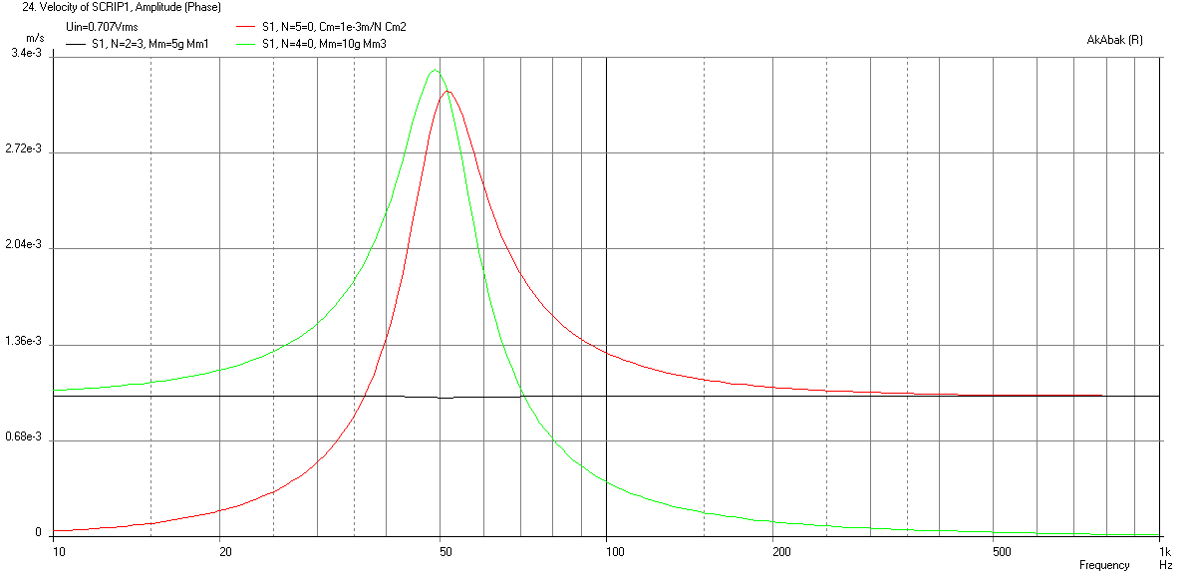
AkAbak: mechanické rýchlosti v sústave

Slide 37
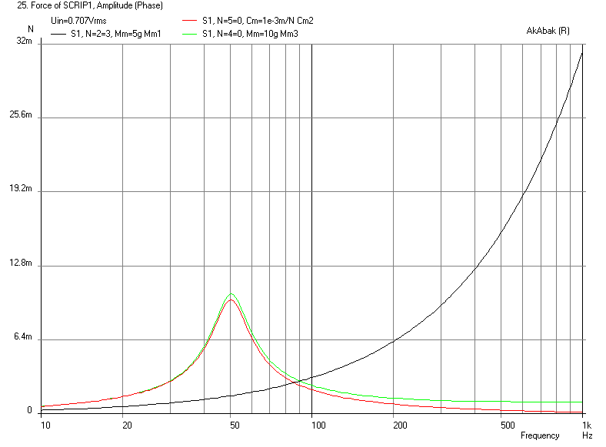
AkAbak: mechanické sily v sústave

Slide 38
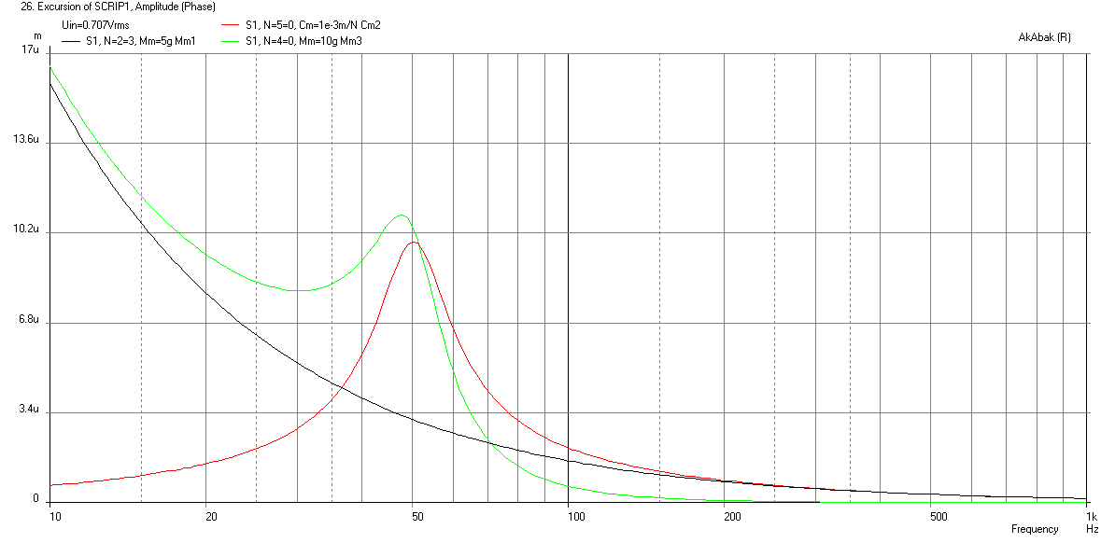
AkAbak: mechanické výchylky v sústave

Slide 39
AkAbak: mechanické zrýchlenia v sústave

Slide 40
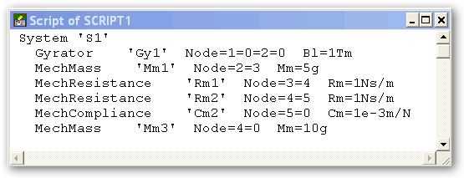
....
Prvok Gyrator, ktorý je v AkAbaku elektromechanickým meničom a ktorý možno použiť ako zdroj konštantnej (mechanickej) rýchlosti

Slide 41
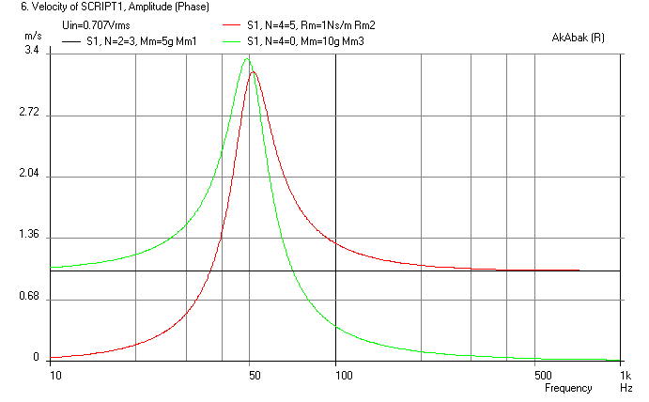

Slide 42
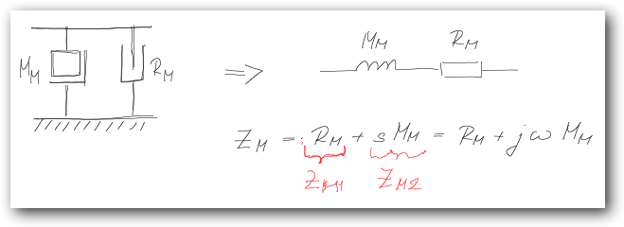
Príklad - zapojenie mechanických prvkov na spoločnú rýchlosť

Slide 43
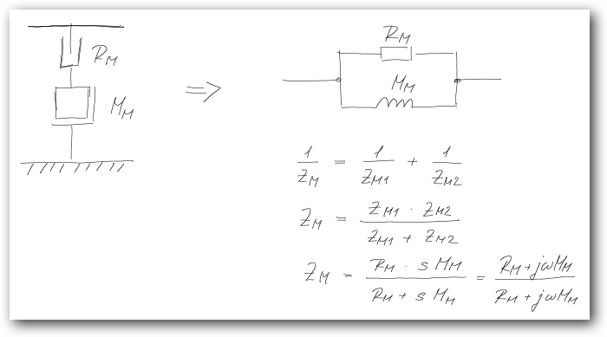
Príklad – zapojenie prvkov na spoločnú silu

Slide 44
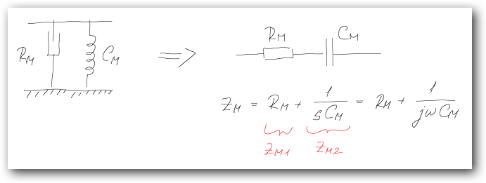
Príklad

Slide 45
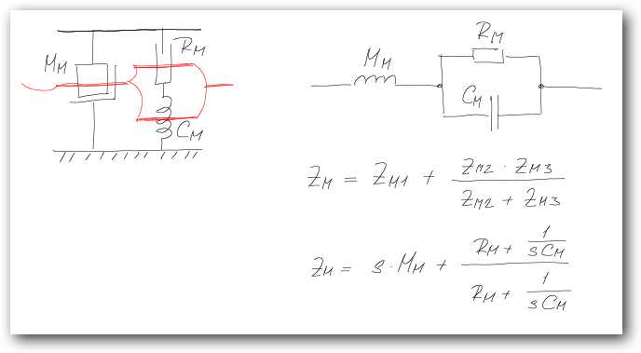
Príklad

Slide 46
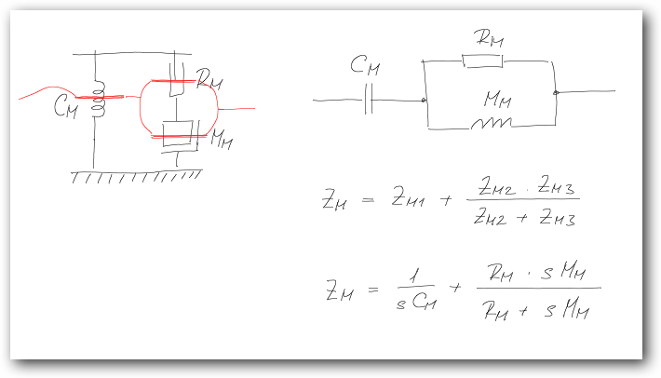
Príklad

Slide 47
Test
Mechanická hmotnosť má v analogickej schéme značku ako:
a) elektrický odpor
b) elektrická indukčnosť
c) elektrická kapacita
Mechanické prvky kmitajúce rovnakou rýchlosťou sú v analogickej schéme zapojené:
a) paralelne
b) do série
Napíšte „mechanickú verziu“ Ohmovho zákona

Slide 48
Akustické sústavy (so sústredenými parametrami)

Slide 49
Akustická sústava versus akustické pole
Akutické pole:
priestor, v ktorom pôsobí jeden alebo niekoľko zvukových zdrojov a zvuková vlna sa v ňom šíri „štandardným“ spôsobom, t.j. dochádza v ňom k odrazom, lomom, ohybom, tlmeniu atď.
Akustická sústava
priestor, v ktorom sa zvuková vlna nešíri štandardným spôsobom, ale priestor kmitá ako celok a má „de facto“ vlastnosti mechanickej sústavy, rozkmitanej zvukovou vlnou
za určitých zjednodušujúcich podmienok môžeme častiam akustických sústav priradiť dominantnú vlastnosť, sústredenú do jedného bodu sústavy (sústava so sústredenými parametrami)

Slide 50
Akustické sústavy so sústredenými parametrami
tzv. malé akustické obvody, ktorých rozmery sú oveľa menšie než vlnová dĺžka zvukového vlnenia
dutiny, trubice, kapiláry, štrbiny, mriežky, ....

Slide 51
Príklad Aké rozmery by mal mať akustický obvod, aby sme ho mohli považovať za obvod so sústrednými parametrami vo frekvenčnom pásme 1. do 250 Hz a 2. do 2500 Hz ?
Notes:
Ak by sme uvažovali napr. reproduktorovú sústavu s basrflexovou ozvučnicou, potom pre nízke tóny je vnútorný priestor skrinky akustickou sústavou so sústredenými parametrami, pre vysoké tóny je to štandardný akustický priestor – akustické pole.

Slide 52
Akustické prvky a veličiny
Akustické prvky
akustický odpor
akustická hmotnosť
akustická poddajnosť
Akustické veličiny a zdroje
akustický tlak → zdroj konštantného akustického tlaku
akustická objemová rýchlosť → zdroj konštantnej objemovej rýchlosti

Slide 53
Akustická objemová výchylka a objemová rýchlosť
akustická objemová rýchlosť je rýchlosť toku prostredia v ktorom sa šíri zvuková vlna cez jednotku plochy – w_{A} [m³s⁻¹]
akustická objemová výchylka je veľkosť objemu prostredia, ktorý je "vytlačený" zo svojej rovnovážnej polohy pri šírení zvukového vlnenia – o_{A} [m³]
platí:

Slide 54
Akustický odpor
časti akustických obvodov so zvýšeným trením
štrbiny
kapiláry
hrany objektov
mriežky, tkaniny, ...

Slide 55
Akustická hmotnosť
otvorené časti akustických obvodov
pohyb častíc vo fáze
vzduch tvorí "hmotné teliesko"
trubice, otvory, ...

Slide 56
Akustická poddajnosť
zatvorené časti akustických obvodov
na stenách klesá akustický tlak na nulovú hodnotu
dutiny, zatvorené skrinky, ...

Slide 57
Akustická impedancia
Akustická impedancia je definovaná ako komplexný pomer akustického tlaku a akustickej objemovej rýchlosti, t.j.:

Slide 58
Akustická impedancia

Slide 59
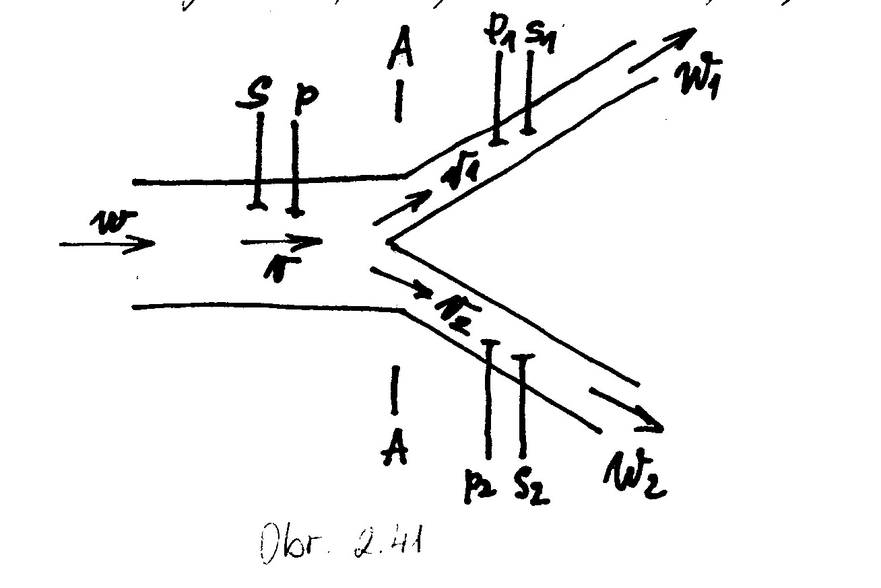
I. Kirchhoffov zákon v akustických sústavách

Slide 60
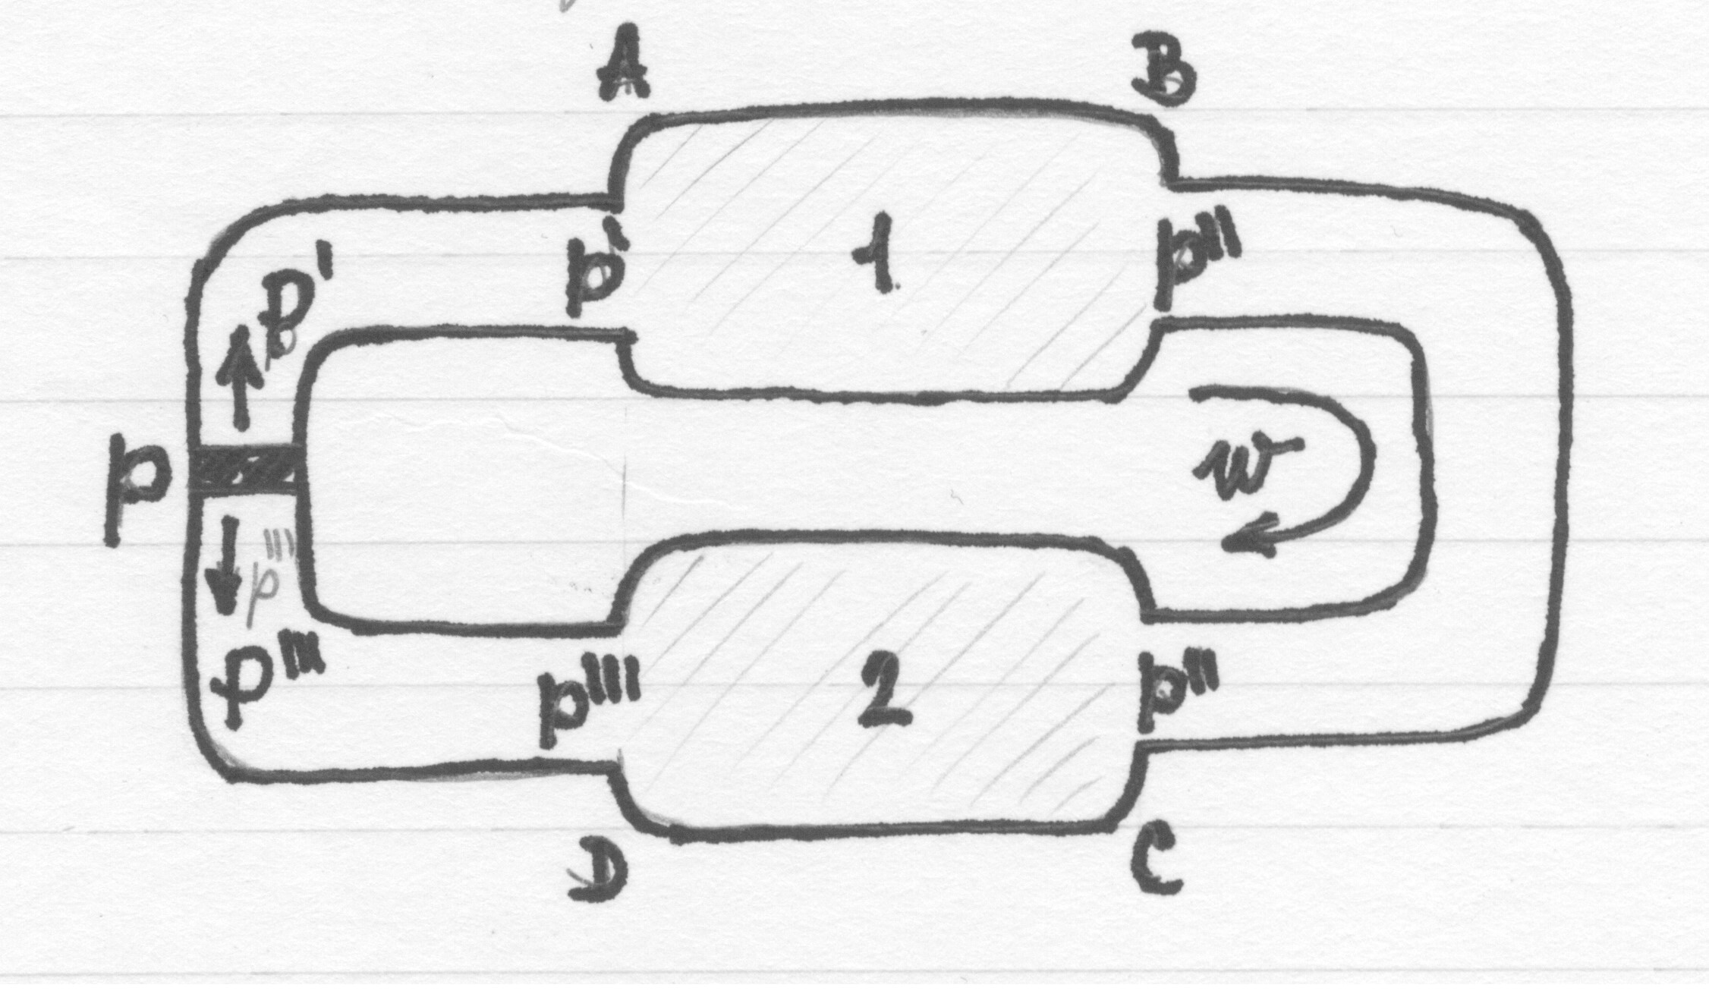
II. Kirchhoffov zákon v akustických sústavách

Slide 61
Akustický transformátor
transformácia akustických impedancií v pomere 1:1
transformácia mechanických impedancií v pomere (S₁:S₂)²

Slide 62
Príklad (1/2)
Dutina predstavuje v akustickej sústave akustickú poddajnosť, ktorá je v analogickej schéme vždy „uzemnená“. Je to práve preto, že dutina vždy „odčerpáva“ (absorbuje) časť objemovej rýchlosti, „tečúcej“ akustickou sústavou a predstavuje tak v analogickom obvode akýsi „akumulačný bočník“..
Objemová rýchlosť, ktorá je generovaná piestom (membránou) na vstupe sústavy, sa delí na dve časti: - prvá časť je „odčerpaná „ dutinou - druhá časť pokračuje trubicou a prechádza výstupným akustickým odporom do priestoru

Slide 63
Príklad (2/2) Analogická schéma akustickej sústavy
w_{A3}
w_{A2}

Slide 64
Príklad riešenia sústavy
Celková akustická objemová rýchlosť v sústave
Akustická objemová rýchlosť vo vetve s R_{A3} a M_{A3} sústavy
(Výstupný) akustická tlak na odpore R_{A3} sústavy
(Tlaková) prenosová funkcia sústavy

Slide 65
Príklad riešenia sústavy Ďalšia úprava prenosovej funkcie akustickej sústavy

Slide 66
Príklad riešenia sústavy Prenosová funkcia vo frekvenčnej oblasti (s=jw)

Slide 67
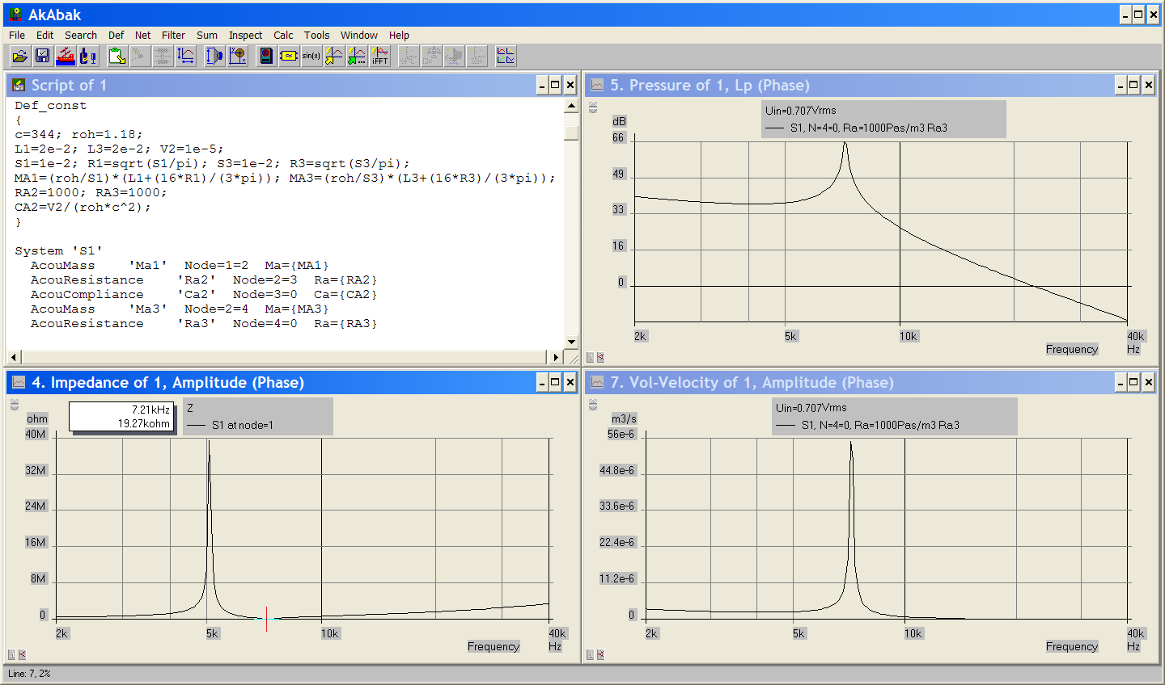
Implementácia sústavy v programe AkAbak

Slide 68
Mechanicko-akustické sústavy

Slide 69
Príklad (1/5)

Slide 70
Symbolická schéma mechanickej časti

Slide 71
Analogická schéma mechanickej časti

Slide 72
Symbolická schéma akustickej časti
....

Slide 73
Analogická schéma akustickej časti
...

Slide 74
Príklad (2/5)

Slide 75
Mechanicko-akustický menič

Slide 76
Príklad (3/5) Mechanicko akustická analogická schéma sústavy
Ideálny mechanicko-akustický menič, ktorý v analogickej schéme spája mechanickú časť sústavy s akustickou. Z obvodovej stránky sa chová ako ideálny transformátor s transformačným pomerom S:1, kde S je plocha meniča (membrány, piesta a pod.)

Slide 77
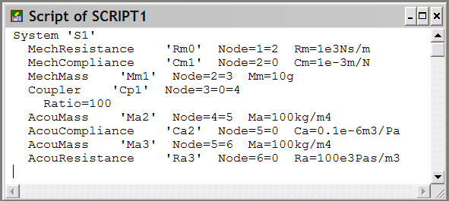

Slide 78
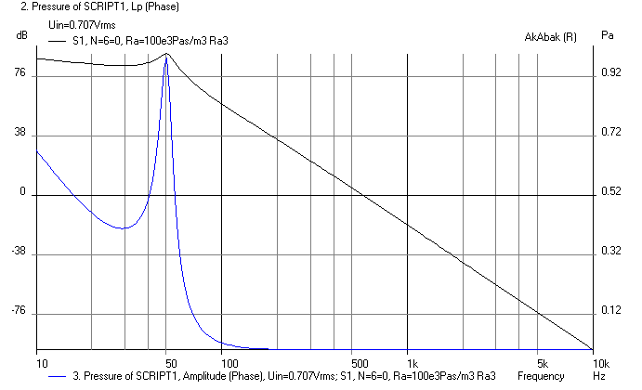

Slide 79
Príklad (4/5)

Slide 80
Ako boli vypočítané hodnoty prvkov mechanickej schémy (na predchádzajúcom slajde)

Slide 81
Príklad (5/5)

Slide 82
Dvojčinný mechanicko-akustický menič

Slide 83
Uvažujme ideálny (nehmotný, dokonale tuhý, ...) kmitajúci piest plochy S, umiestnený ako na obr.
Predpokladáme, že piest je rozkmitaný pôsobením vonkajšej striedavej mechanickej sily F_{M}.
Akustická impedancia reprezentuje možný akustický obvod, ktorým môže byť zaťažená predná aj zadná strana piesta

Slide 84
Piest vysiela akustickú vlnu do akustických obvodov pred aj za piestom (na oboch stranách piesta), čo možno vyjadriť akustickou analogickou schémou ako na obr.
Obvod s dvomi impedanciami možno vyjadriť dvomi, vzájomne súvisiacimi obvodmi.

Slide 85
Ak berieme do úvahy akustické obvody pred a za kmitajúcim piestom a piest ako mechanicko-akustický menič, potom analogická schéma piesta, oddeľujúceho akustické obvody pred piestom od akustických obvodov za piestom je ako na obr.

Slide 86
Test č. 3
Malé akustické obvody sú akustické obvody, ktorých rozmery
sú oveľa väčšie než vlnová dĺžka zvukového vlnenia
sú oveľa menšie než vlnová dĺžka zvukového vlnenia
nezávisia od vlnovej dĺžky
Vlastnosť akustickej hmotnosti v akustických sústavách majú:
kapiláry
trubice
dutiny
Veľkosť akustickej poddajnosti v akustickej sústave závisí od:
objemu
ekvivalentnej dĺžky
váhy

